Slide 1

Matinée Entreprises
Renouvellement des marchés d’entretien courant
La Roche-sur-Yon / Le 19 mai 2026

Slide 2




Vendée Habitat, acteur économique de poids en Vendée
Par Laurent Saussaye, Directeur Général

Slide 3
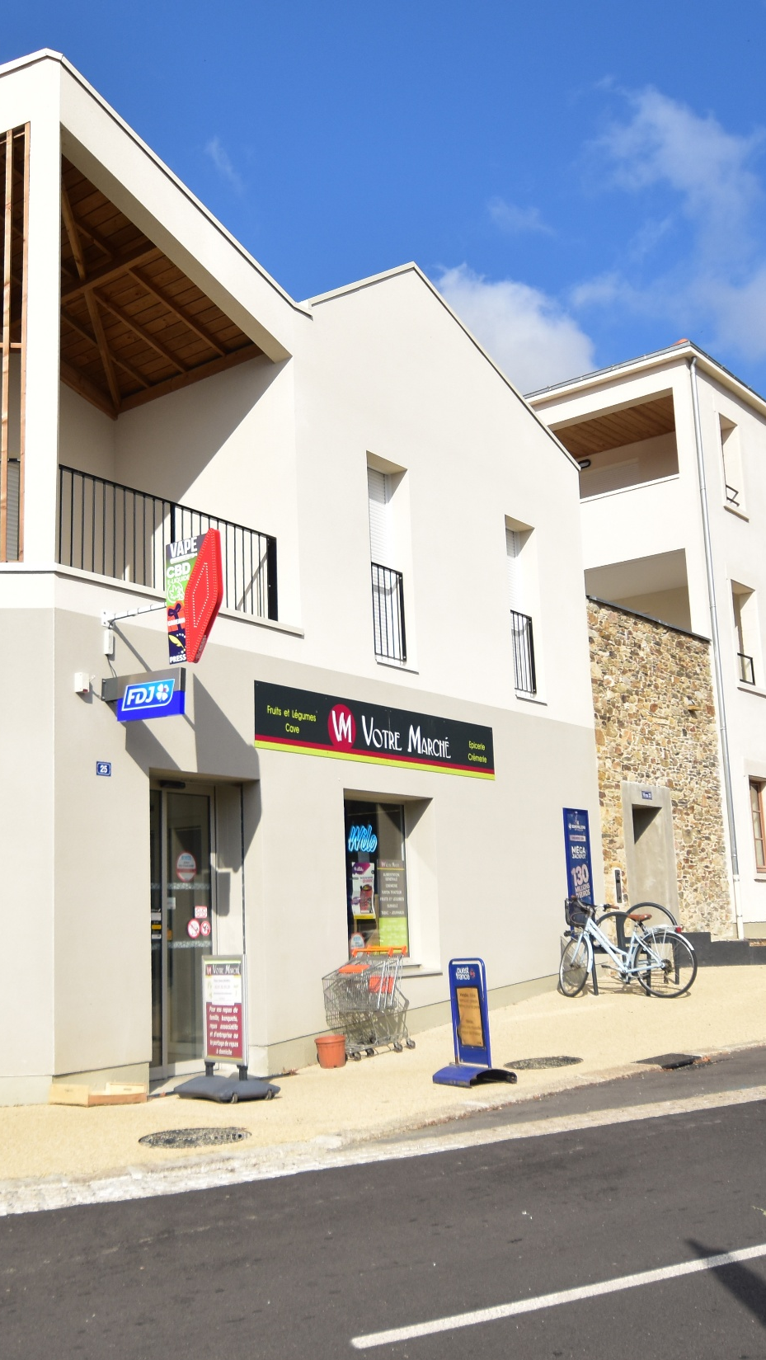
Nos principales missions
Vendée Habitat, premier bailleur social en Vendée, avec 16.000 logements locatifs et 3.000 équivalents logements en structures d’hébergement (résidences jeunes actifs, EHPAD, …)
  Construire des logements locatifs et faciliter l’accession abordable à la propriété, en location accession (PSLA) et en Bail Réel Solidaire (BRS)
  Entretenir le patrimoine existant (réhabilitation, amélioration, gestion technique des logements et des équipements, …),
  Assurer une gestion au quotidien de la relation locataires s’appuyant sur un réseau de proximité

Slide 4
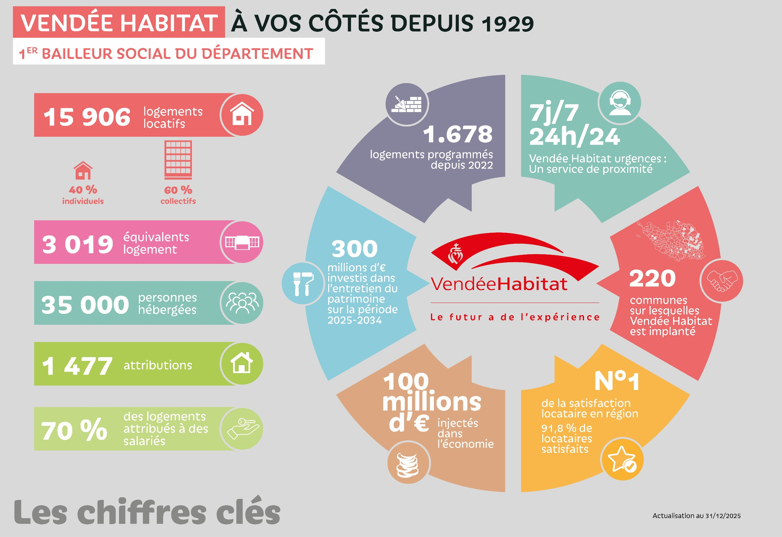

Slide 5
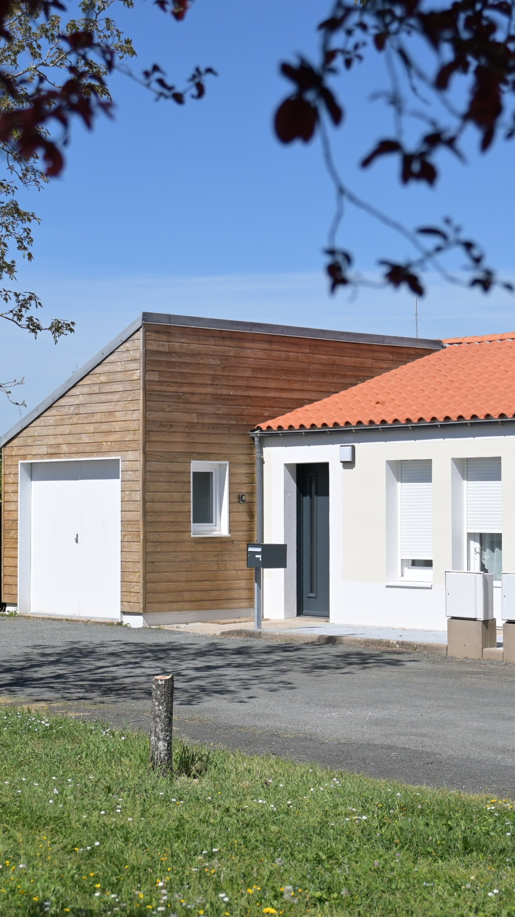
Contexte
Maintien d’un niveau d’investissement soutenu, en dépit d’un environnement incertain sur le plan de la politique nationale.
100 millions d’euros injectés dans l’économie locale, portés par :
Une intensification de la production de logements neufs (400 logements par an)
Un ambitieux programme d’amélioration du patrimoine de 300 millions d’euros sur la période 2025-2034, dans le cadre du Plan Stratégique de Patrimoine (PSP)
Rôle majeur de Vendée Habitat dans le soutien à la filière du BTP :
=> 90% des attributions à des entreprises Vendéennes en 2025

Slide 6

Déroulé de la matinée
Ordre du jour de cette matinée :
Présentation des marchés d’entretien courant
Accompagnement juridique et administratif
Témoignages d’entreprises
L’enjeu de la relation client
Quelques mots de la FFB et de la CAPEB
  Échanges autour de tables rondes

Slide 7
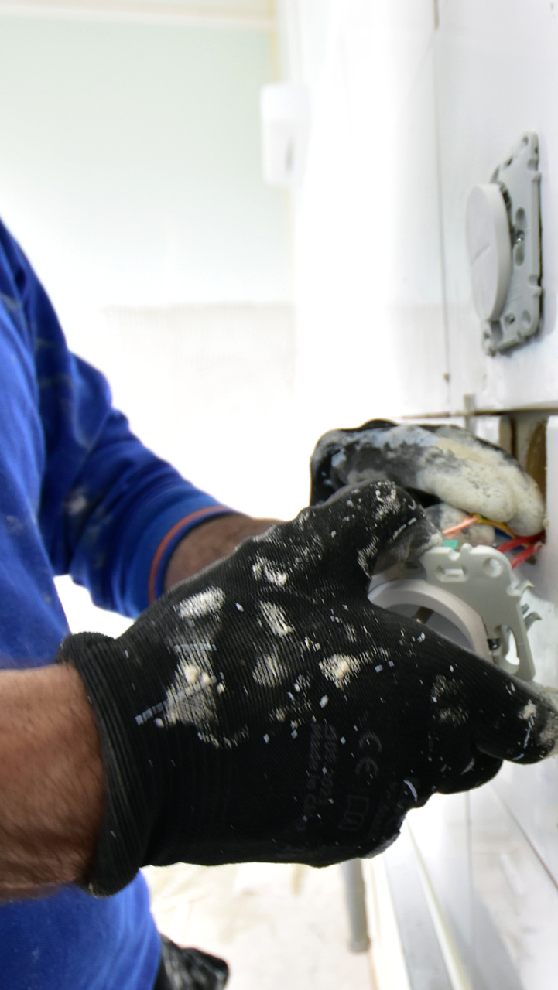
Présentation des nouveaux marchés d’entretien courant pour la période 2027-2030
Par Thierry Prouteau, responsable du Département des référents techniques

Slide 8
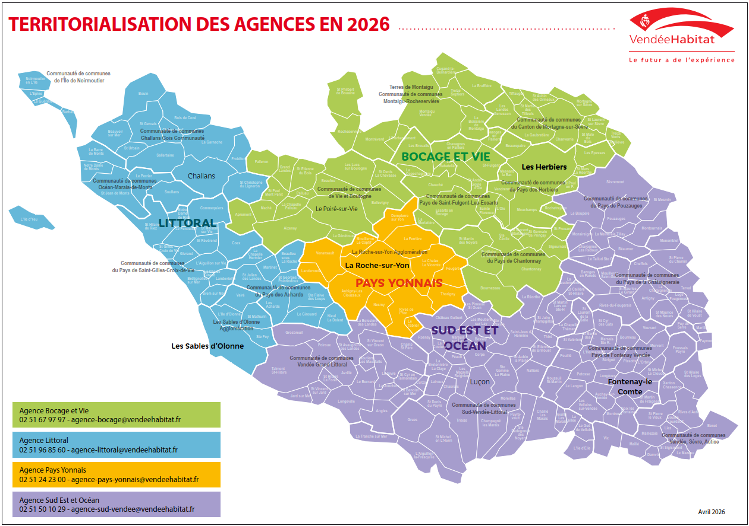
Une présence de proximité :
4 agences …
Nos équipes sont des relais sur le terrain et vos interlocuteurs, en particulier les gestionnaires techniques …

Slide 9
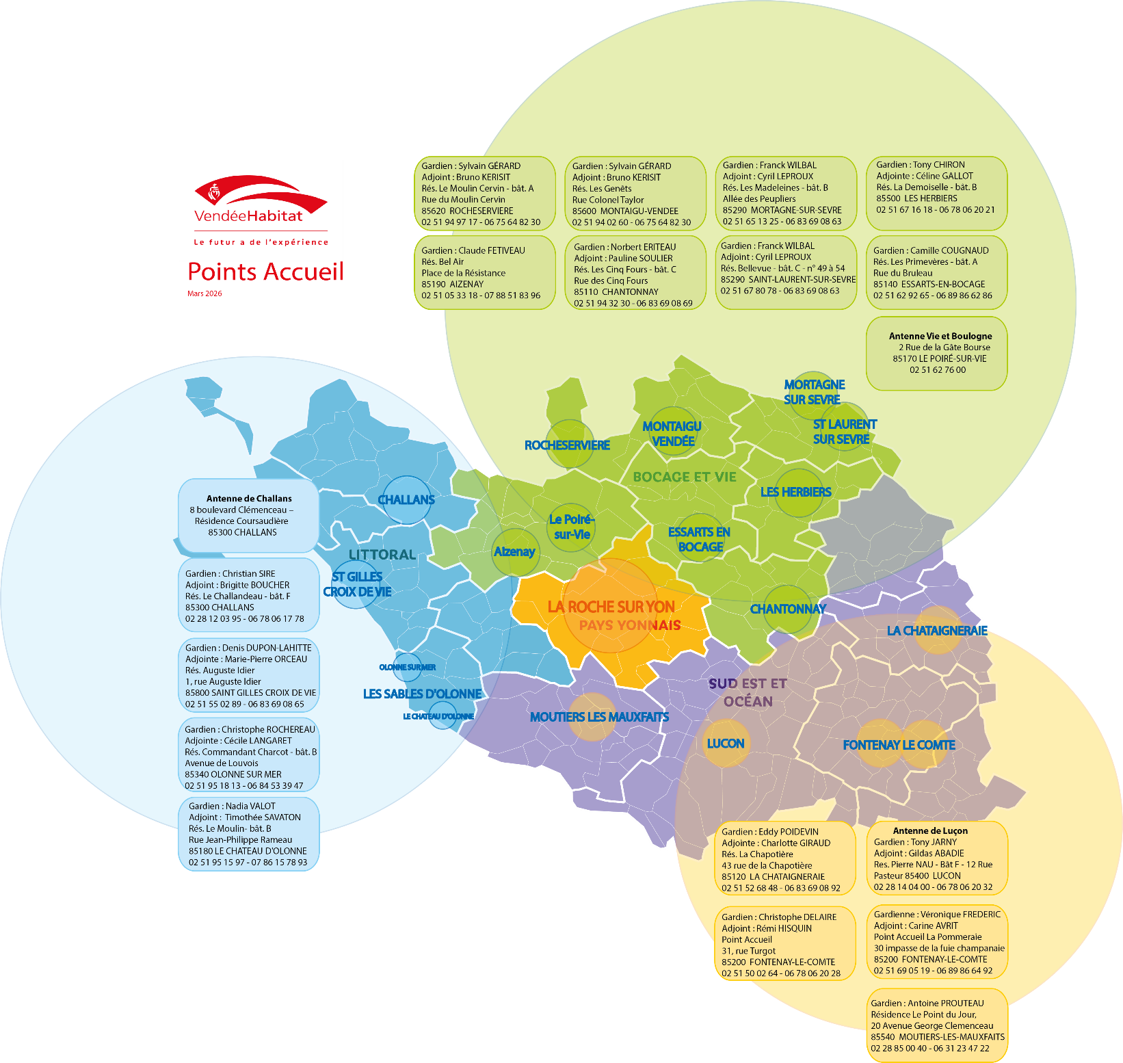
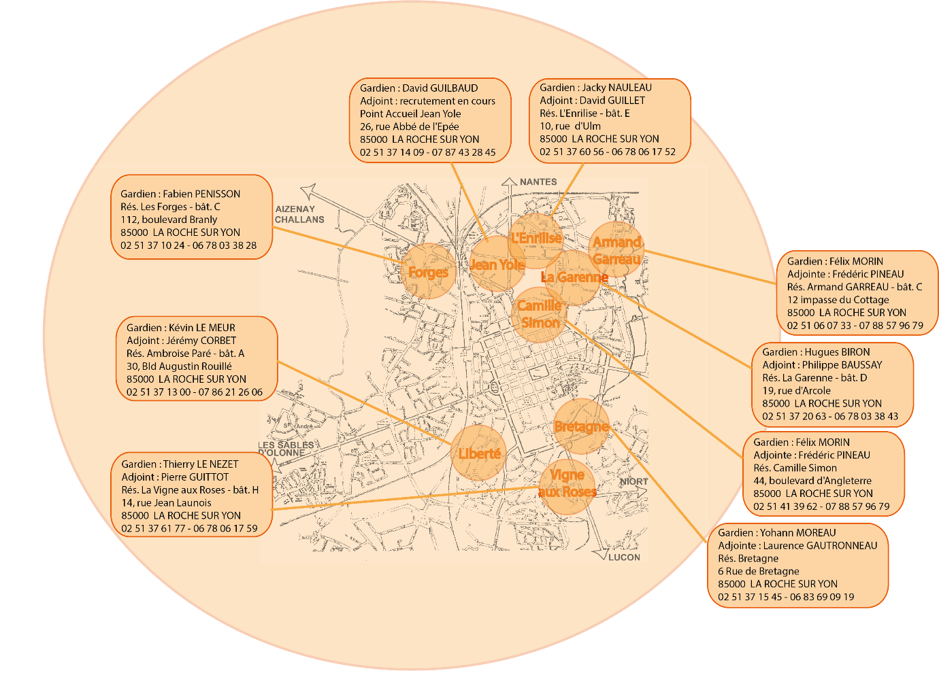
… ainsi que les gardiens dans les résidences collectives

Slide 10
Le champ d’intervention
Vendée Habitat est présent dans 241 communes du département
Le marché s’applique sur le patrimoine suivant :
16 151 logements au 28 février 2026 répartis en :
6 593 individuels
1 413 intermédiaires
8 145 collectifs
12 sites de gendarmerie en logements et 8 en locaux administratifs
50 locaux divers : bureaux, commerces, pôles santé, …

Slide 11
Le champ d’intervention
Le renouvellement du marché d’entretien courant concerne 6 lots techniques …
Maçonnerie
Peinture / revêtement de sols
Menuiserie / quincaillerie
Électricité courant faible
Plomberie / sanitaire
Couverture / étanchéité / bardage
… qui représentent, au total, 54 marchés du fait d’une sectorisation selon les lots

Slide 12
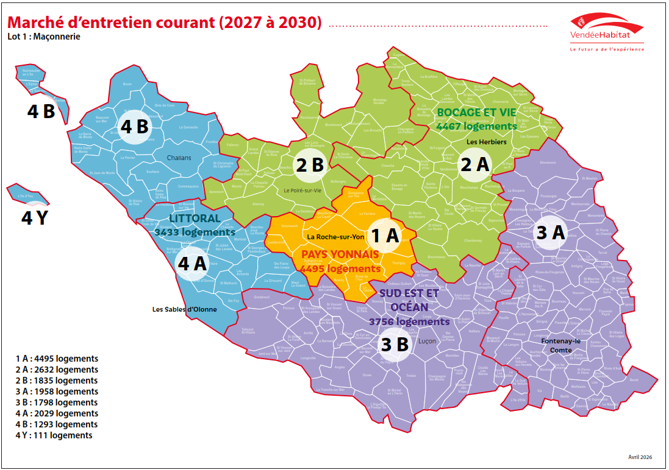
Lot Maçonnerie
Répartition en 8 secteurs/marchés

Slide 13

Lots Peinture/sols, électricité et Plomberie
Répartition en 10 secteurs/marchés

Slide 14
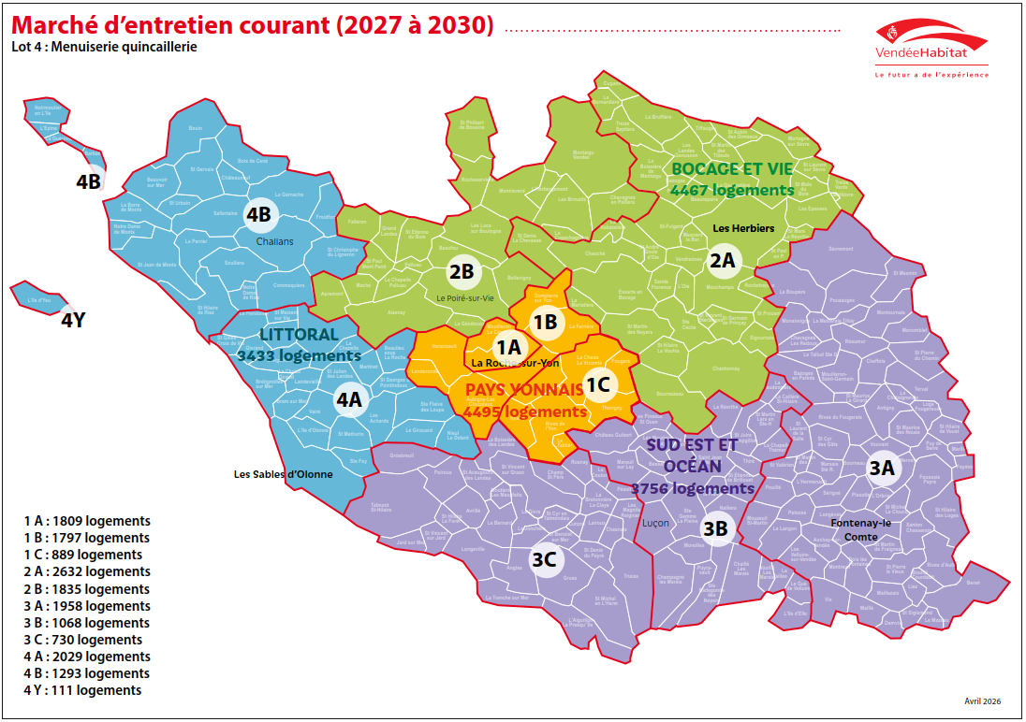
Lot Menuiserie
Répartition en 11 secteurs/marchés

Slide 15
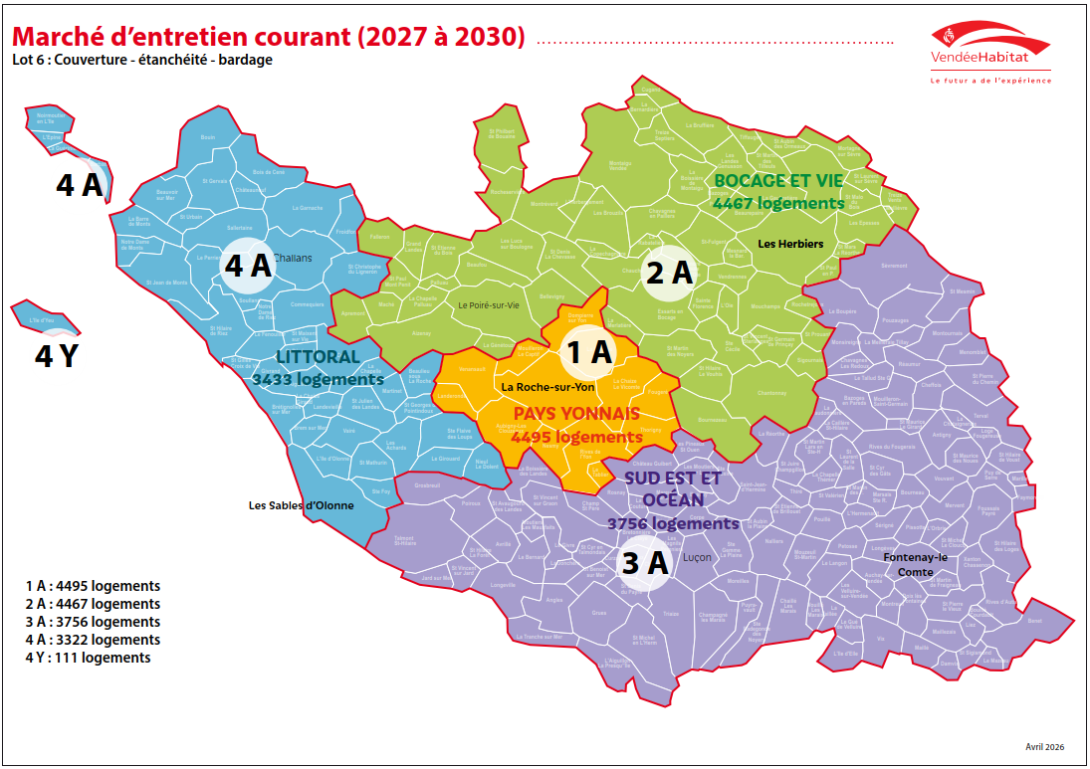
Lot Couverture /étanchéité
Répartition en 5 secteurs/marchés

Slide 16

Le renouvellement des marchés
d’entretien courant
Révision des prix
Les prix sont fermes la 1ère année et feront l’objet d’une révision applicable au 1er janvier des années suivantes (2028, 2029 et 2030).
Durant ces périodes, des commandes appelées bons de travaux seront établies par les agences ou les services de Vendée Habitat au siège.

Slide 17
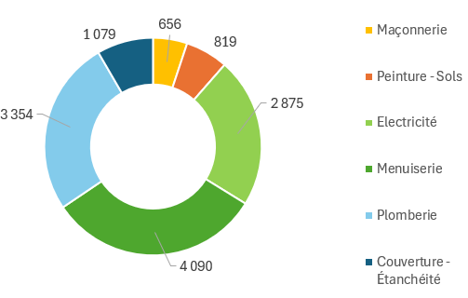
Quelques chiffres sur le marché
2023-2026
Sur la période 2023 à 2025 (marché d’entretien courant en cours), nous observons :
Plus de 12.000 bons de travaux en moyenne par an
Une dépense de 5,6 millions d’euros en moyenne par an
Soit une dépense prévisionnelle de 22,5 millions d’euros sur les 4 années du marché (2023-2026)
La répartition par lot technique est la suivante (en nombre de bons de travaux en moyenne par an) :

Slide 18
Quelques chiffres sur le marché
2023-2026
Le Département des Référents Techniques reste à votre disposition pour tout complément d’information technique sur ces nouveaux marchés :
Thierry PROUTEAU : 02.51.09.85.31
thierry.prouteau@vendeehabitat.fr
Guillaume PHELIPPEAU : 02.51.09.85.38
guillaume.phelippeau@vendeehabitat.fr
Jérôme BIRAUD : 02.51.09.86.22
jerome.biraud@vendeehabitat.fr

Slide 19

La réponse au marché et notre accompagnement
Par Frédéric Dubois, responsable du service juridique

Slide 20
La réponse au marché
Qui peut répondre et sous quelle forme juridique ?
Les entreprises (opérateurs économiques) peuvent présenter une candidature et une offre :
Soit en entreprise individuelle,
Soit sous la forme d’un groupement d’entreprises (conjoint ou solidaire)
Quel intérêt de se grouper avec une autre entreprise ?
Répartir un volume de commandes entre 2 entreprises,
De pouvoir répondre du fait du regroupement de 2 corps d’état (peinture / revêtement de sols, par exemple),
De pouvoir s’associer avec une entreprise qui est formée en sous-section 4, donc susceptible d’intervenir sur des matériaux amiantés.

Slide 21

Les différentes formes
de groupement
Le groupement conjoint
Le groupement est conjoint lorsque chacun des opérateurs économiques membres du groupement s’engage à exécuter la ou les prestations qui sont susceptibles de lui être attribuées dans le marché.
Dans l’acte d’engagement, la rémunération est déterminée au regard de la prestation de chacun des membres du groupement sur chaque compte bancaire de chaque membre.
NB : Le mandataire de ce groupement est solidaire des autres membres

Slide 22
Les différentes formes
de groupement
Le groupement solidaire
Le groupement est solidaire lorsque chacun des opérateurs économiques membres du groupement est engagé financièrement pour la totalité du marché.
Dans l’acte d’engagement, la rémunération est versée sur un compte bancaire commun ou sur chaque compte.
NB : Le mandataire de ce groupement est solidaire des autres membres

Slide 23
Les différentes formes
de groupement
Précisions sur les formes de groupement
Une même entreprise ne peut être mandataire de plus d’un groupement pour un même marché.
Vendée Habitat n’impose aucune forme de groupement, l’entreprise est libre de présenter soit un groupement conjoint ou solidaire.

Slide 24
Informations sur les prix
Et rémunération des titulaires
Révision des prix du BPU pour chaque lot
Les prix de chaque bordereau de prix unitaires sont révisés annuellement à partir de 2028 (l’année 2027 étant ferme).
Les prix seront révisés SANS AUCUNE PARTIE FIXE SOIT 100 % DE CHAQUE PRIX DU MARCHÉ.
Un indice carburant est intégré et ajouté au BT du corps d’état dans la formule de révision des prix afin de prendre en compte le coût d’évolution des prix du carburant et donc de déplacement.
Délai et modalité de paiement
Le délai de paiement est de 30 jours à compter de la date de mise à disposition de la facture sur la plateforme CHORUS PRO.
Le dépôt sur CHORUS PRO est obligatoire (les modalités sont définies dans le règlement de consultation et dans le CCAP).

Slide 25
Planning prévisionnel
Date d’envoi de l’avis de publicité (JOUE et OUEST France) : Vendredi 19 juin 2026
Date limite de réception des offres : Mercredi 29 juillet 2026 à 11h00
Date de la CAO pour attribuer les marchés : Mardi 29 septembre 2026
Date d’envoi des courriers retenus et non retenus : Jeudi 1er octobre 2026 via la plateforme de dématérialisation
Date de notification du marché : Décembre 2026
Date de commencement du marché : Janvier 2027

Slide 26
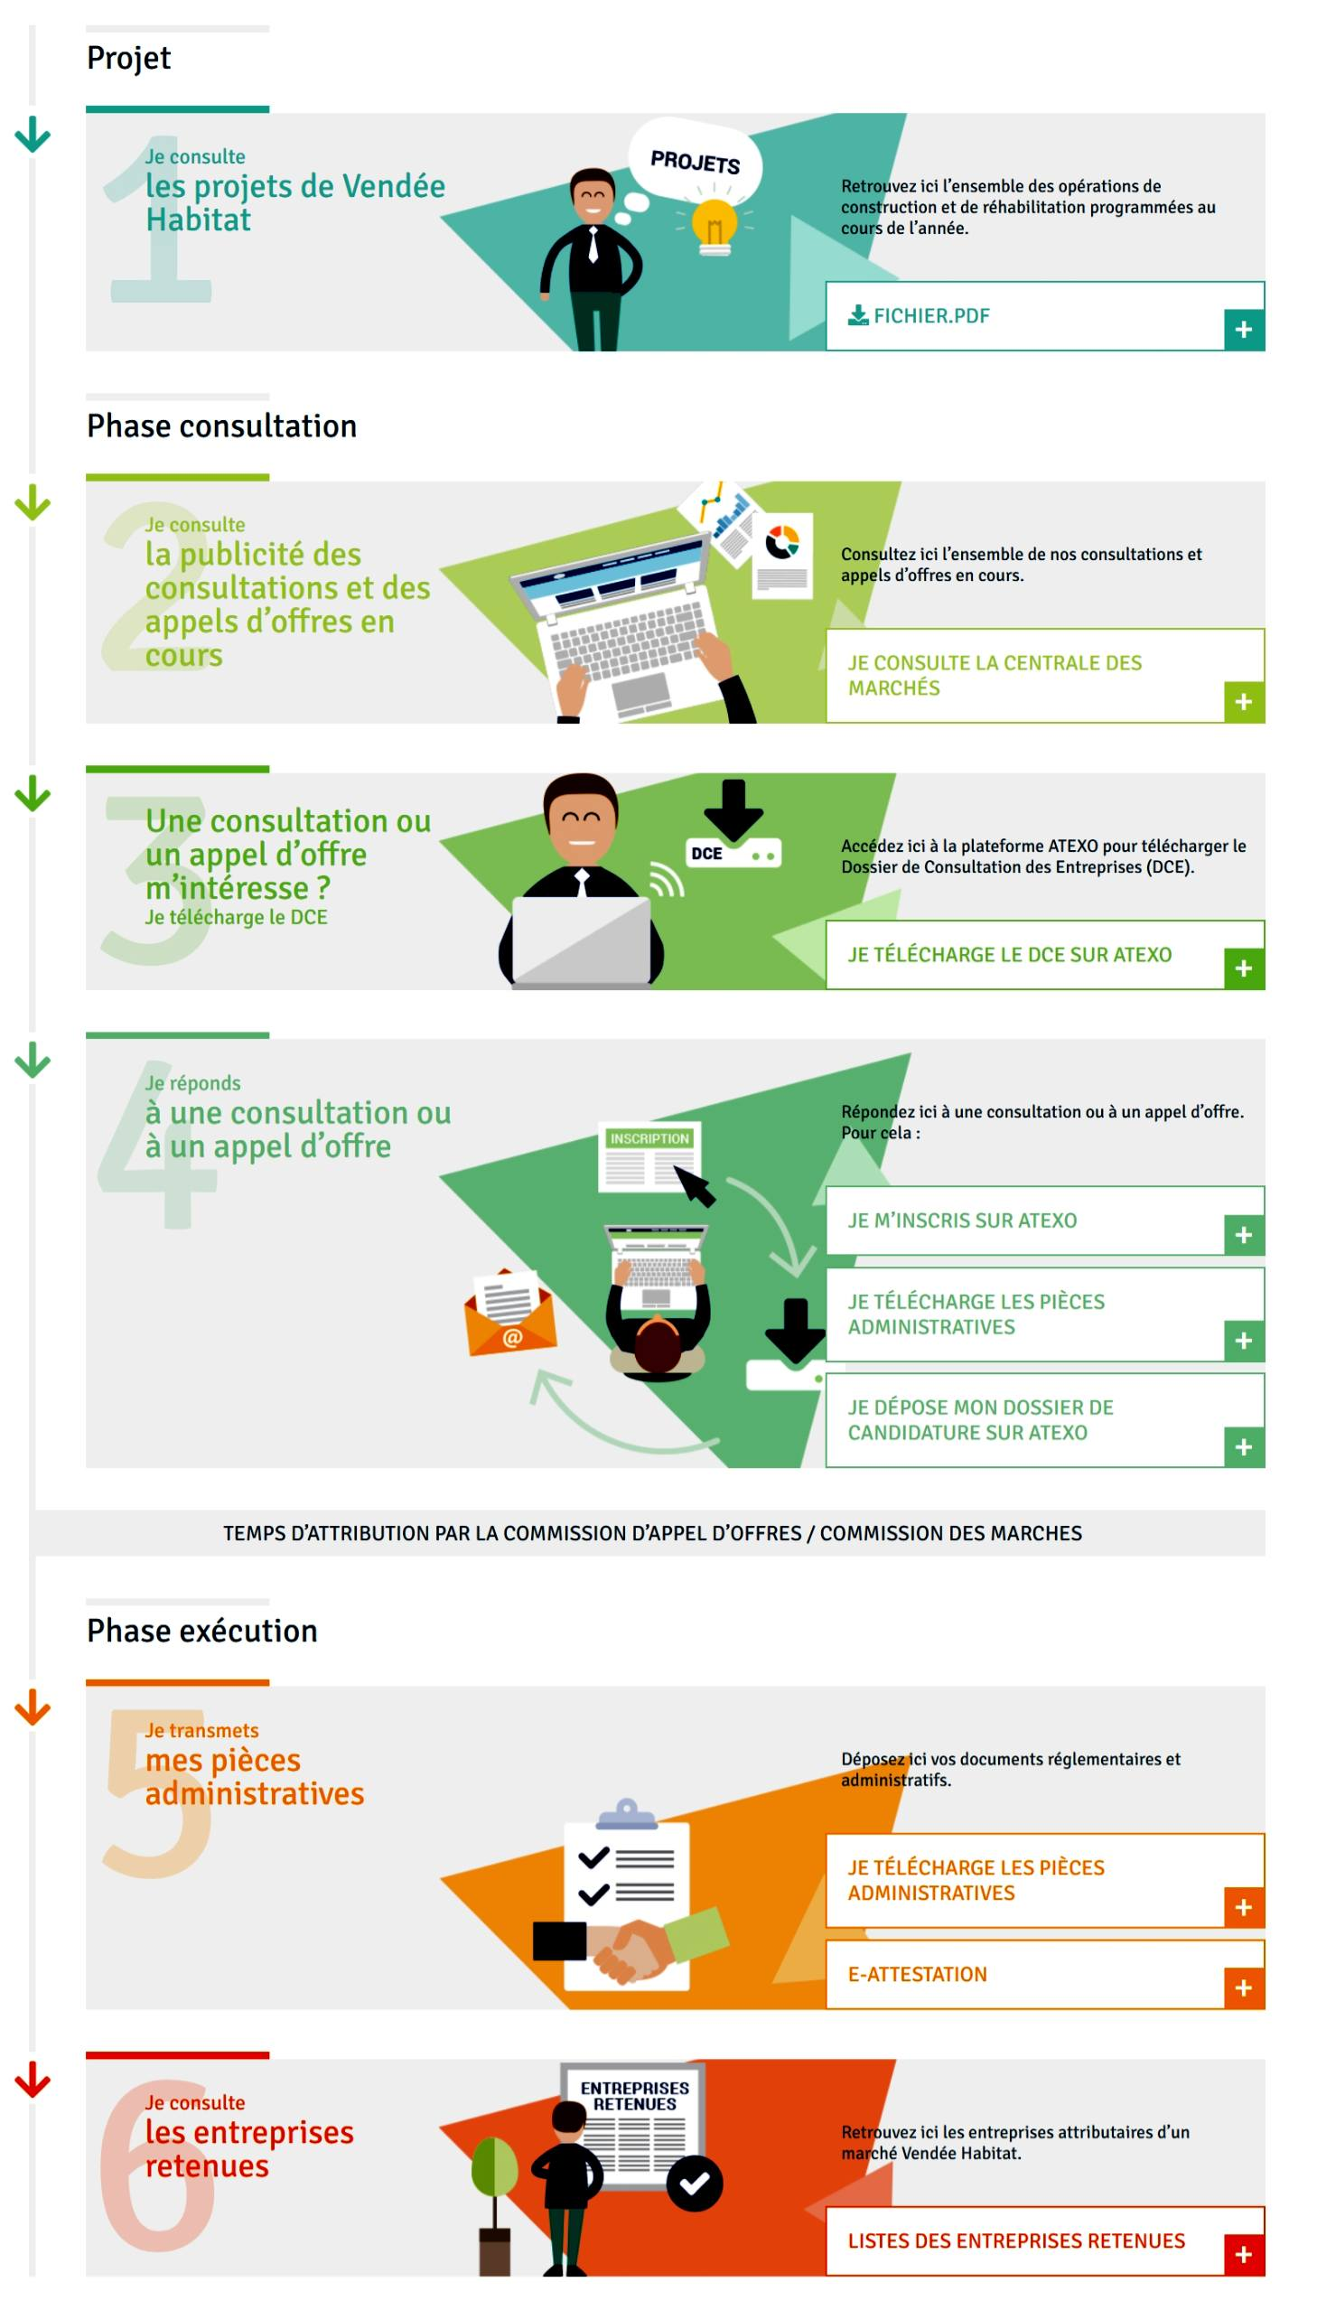
Répondre aux marchés
de Vendée Habitat
Le site internet de Vendée Habitat vise à vous faciliter les démarches pour répondre à nos marchés :
Présentation des projets de Vendée Habitat (en cours et à venir)
Consultation des appels d’offres en cours
Téléchargement des DCE
Dépôt des dossiers de candidatures
…
=> Rubrique Espace Entreprise sur www.vendeehabitat.fr
=> Notre service juridique vous accompagne

Slide 27
Informations complémentaires
Le service juridique reste à votre disposition pour tout complément d’information ou aide administrative pour répondre à ce marché :
Courriel : marchespublics@vendeehabitat.fr
Frédéric DUBOIS : 02.51.09.86.25

Slide 28
Témoignages d’entreprises

Slide 29

L’ambition d’une relation client forte
Par Manuella Bidault, Directrice de la Clientèle et de la Proximité

Slide 30
Les enjeux
Quelques enjeux généraux de la relation client :
La satisfaction client : répondre aux attentes, garantir un parcours simple et continu, réduire les irritants (prise en compte, délais d’intervention)
La qualité des interactions : professionnaliser et personnaliser les échanges, être rapide et pertinent dans les réponses
Le respect de l’engagement pris : tracer les interventions, responsabiliser les équipes et l’entreprise
L’amélioration continue : intégrer les retours clients, avoir la capacité à reconnaître un problème, réagir vite pour préserver la relation

Slide 31
Les enjeux
Les enjeux particuliers dans les nouveaux marchés à bons de commande :
Garantir une qualité de service homogène sur tout le territoire,
Planifier les interventions à réception des bons de travaux,
Assurer une communication à chaque étape,
Contrôler et valider les travaux / Service fait,
Améliorer les délais d’intervention,
Structurer une gestion efficace des réclamations,
Piloter et mesurer la satisfaction
=> Une culture orientée client

Slide 32
Une relation tripartite essentielle
Dans un contexte où les avis clients sur les réseaux ont un impact direct sur l’image des entreprises, construire une relation fondée sur la confiance est fondamental et repose sur une dynamique tripartite où chaque acteur contribue à la performance collective :
Vendée Habitat : accompagner les entreprises notamment durant les 1^{ères} semaines, passer des commandes de travaux précises,
L’entreprise : planifier les interventions dans le cadre des délais définis, assurer une prestation de qualité, informer de l’avancement des actions,
Le locataire : permettre l’accès à son logement dans des conditions d’hygiène adaptées.
Faire vivre une expérience client fluide et performante, portée par des équipes engagées et des entreprises ancrées localement.

Slide 33
Quelques mots de la FFB et de la CAPEB
Par M. ROUSSELOT, Président de la FFB
et M. BALLESTEROS, Secrétaire Général de la CAPEB

Slide 34


Merci de votre attention

